Slide 1
Osobnosť 2.sv.vojny
Nela Kaľavská IV.O

Slide 2
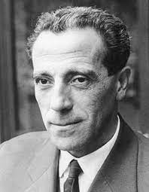
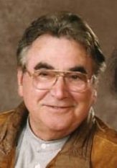
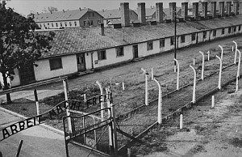
Alfréd Wetzler *10. máj 1918, Trnava – 8. február 1988, Bratislava
pseudonym Jozef Lánik
bol slovenský spisovateľ, antifašista, jeden z dvoch väzňov, ktorým sa podarilo ujsť z koncentračného tábora Auschwitz-Birkenau (pri meste Osvienčim)
druhým väzňom bol Rudolf Vrba, s ktorým napísali Vrbovu a Wetzlerovu správu
Koncentračný tábor, z ktorého ušli
Alfréd Wetzler
Rudolf Vrba

Slide 3
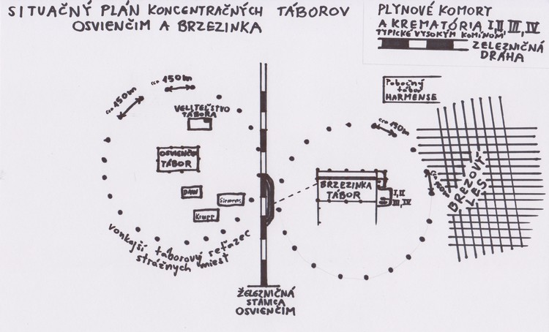
Život Alfréda Wetzlera
narodil sa v židovskej robotníckej rodine.
za sabotáž v tehelni bol v roku 1941 zatknutý a na štyri mesiace uväznený v Bratislave.
do koncentračného tábora Auschwitz-Birkenau ho previezli 13. apríla 1942 zo slovenského pracovného a koncentračného tábora (teraz múzeum holokaustu) v Seredi.
v tábore pracoval ako nosič mŕtvol či ako pisár alebo člen pracovnej skupiny vykonávajúcej pozemné práce.Z tábora sa Wetzlerovi podarilo utiecť 7. apríla 1944.
patril medzi 12 väzňov, ktorým sa za celú dobu existencie podaril úspešný útek z tábora. Ako prvý, spoločne s Rudolfom Vrbom, vyrozprával o hrôzach, ktorých tam bol svedkom v 32 stranovej Vrbovej a Wetzlerovej správe.
cieľom Wetzlera a Vrbu bolo informovať o podmienkach v Auschwitz-Birkenau a vytvoriť medzinárodný tlak na zastavenie deportácií.
v rokoch 1945 – 1950 pracoval ako redaktor, v rokoch 1950 – 1955 bol robotníkom v Bratislave, v rokoch 1955 – 1970 pracoval v rezorte obchodu. Od roku 1970 bol na invalidnom dôchodku, no vypomáhal v knižnici v bratislavskom Ružinove.
Plán koncentračného táboru

Slide 4

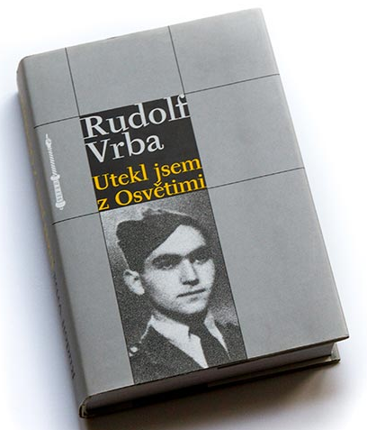
Tvorba
Už v roku 1945 vydal brožúru Oswienčim, hrobka štyroch miliónov ľudí, ktorá bola ohromujúcim svedectvom človeka, ktorý toto peklo prežíval dva roky. Napísal ju dokumentárne a faktograficky, čo len zvýšilo jej presvedčivosť.
V roku 1964 sa k tejto téme vrátil ešte raz, tentokrát v beletristickej forme, keď vydal pod pseudonymom Jozef Lánik román Čo Dante nevidel. Literárny kritik Alexander Matuška o tejto knihe napísal, že je to náš najlepší román vo svojom žánri (druhé vydanie vyšlo v roku 1989, piate vydanie v roku 2009, konečne pod jeho skutočným menom a doplnené Správou Wetzlera a Vrbu, ktorú z autorizovaného nemeckého originálu preložil M. Richter).
Vďaka Alfrédovi Wetzlerovi, ktorého v jednom zo svojich článkov historik Ivan Kamenec nazval „nechceným hrdinom“, sa svet po prvý raz už v roku 1944 dozvedel o tom, čo sa deje za bránami Osvienčimu.
Moderné vydanie diela Čo Dante nevidel

Slide 5
Ocenenia
V roku 1997 mu prezident Michal Kováč prepožičal štátne vyznamenanie Rad Ľudovíta Štúra II. triedy in memoriam.
1. januára 2007 mu prezident Slovenskej republiky Ivan Gašparovič udelil štátne vyznamenanie Kríž Milana Rastislava Štefánika I. triedy in memoriam.

Slide 6
ĎAKUJEM ZA POZORNOSŤ

